Slide 1
PLANO ESTADUAL DE RECURSOS HÍDRICOS - PERH
2020-2023
Apresentação para o Conselho Estadual de Recursos Hídricos – CRH
17 de dezembro de 2020

Slide 2
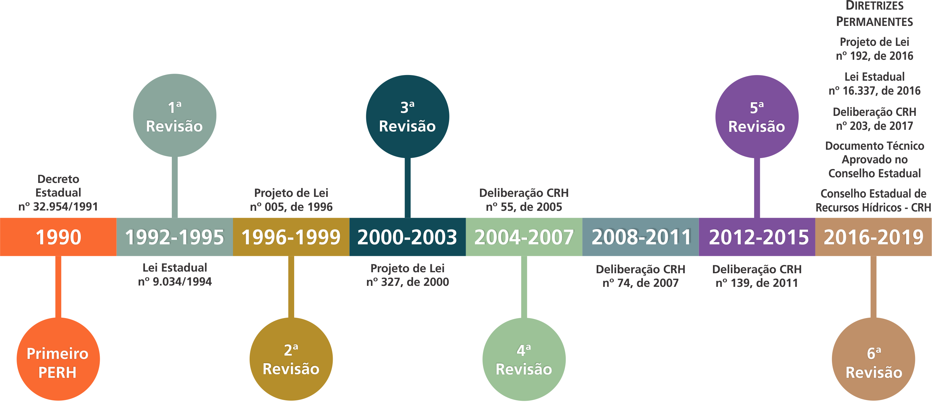
EVOLUÇÃO E DESAFIOS DO PERH
7ª
REVISÃO
2020-2023

Slide 3
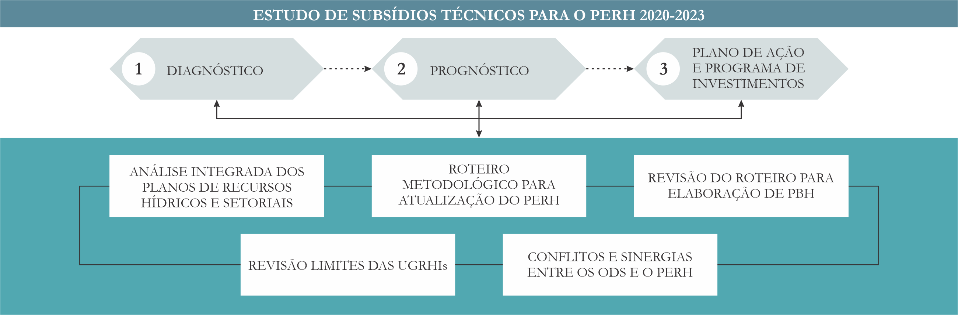
36 meses desde sua concepção; últimos 18 meses com reuniões quinzenais de acompanhamento
Participação, inclusive assumindo compromissos no Plano de Ação e no Programa de Investimentos, 27 órgãos e instituições, além dos 21 Comitês de Bacias Hidrográficas
Minuta do PERH foi disponibilizada para Consulta Pública virtual entre 15 de outubro e 15 de novembro (com uma apresentação aberta ao público em 22 de outubro de 2020)
  Foram recebidas 154 contribuições de 23 participantes (sendo 12 representantes de colegiados do SIGRH)
  As contribuições foram analisadas e, quando pertinentes, integradas à versão final aqui apresentada

Slide 4
Produtos Finais do PERH 2020-2023
Volume | Nome | Tomo | Nome
Volume 1 | Diagnóstico Síntese | Tomo I | Caracterização e Situação dos Recursos Hídricos
 |  | Tomo II | Gestão dos Recursos Hídricos
Volume 2 | Prognóstico | Tomo I | Prognóstico da Situação dos Recursos Hídricos
 |  | Tomo II | Adendo - Qualidade das Águas na Bacia do Rio Tietê
Volume 3 | Insumos do PERH | Tomo I | Análise Integrada das Diretrizes do PNRH, PIRHs, PBHs, Planos Setoriais e Questões Macrorregionais
 |  | Tomo II | Roteiro Metodológico para Atualização do PERH
 |  | Tomo III | Revisão do Conteúdo dos Planos de Bacias Hidrográficas - Anexo da deliberação CRH n° 146/2012
 |  | Tomo IV | Aprimoramentos dos Limites das UGRHIs em Escala 1:50.000
 |  | Tomo V | Objetivos de Desenvolvimento Sustentável (ODS) da Organização das Nações Unidas (ONU)
Volume 4 | Plano de Ação e Programa de Investimentos (PA/PI)
- | Sumário Executivo

Slide 5
Inovações do PERH 2020-2023
Modelagem quali-quantitativa utilizando 3.074 ottobacias como recorte territorial, permitindo agregar para o estado inteiro, por Região Hidrográfica, UGRHI e SubUGRHI
Projeções probabilísticas de uso e cobertura da terra até 2050
Modelagem inédita da qualidade da água na bacia do Rio Tietê, possibilitando a visão holística do curso d’água mais emblemático do estado
Estudo das relações entre as metas dos Objetivos do Desenvolvimento Sustentável (ODS) da Agenda 2030 da ONU e os objetivos estratégicos do estado de São Paulo, evidenciando a água como elemento central e alavancador de sua efetivação
Mapeamento de conflitos pelo uso da água e das atividades relacionadas aos serviços ecossistêmicos no âmbito dos comitês de bacias hidrográficas e
Uma relação de lacunas de conhecimento, necessárias para aprimorar a gestão hídrica no estado.

Slide 6
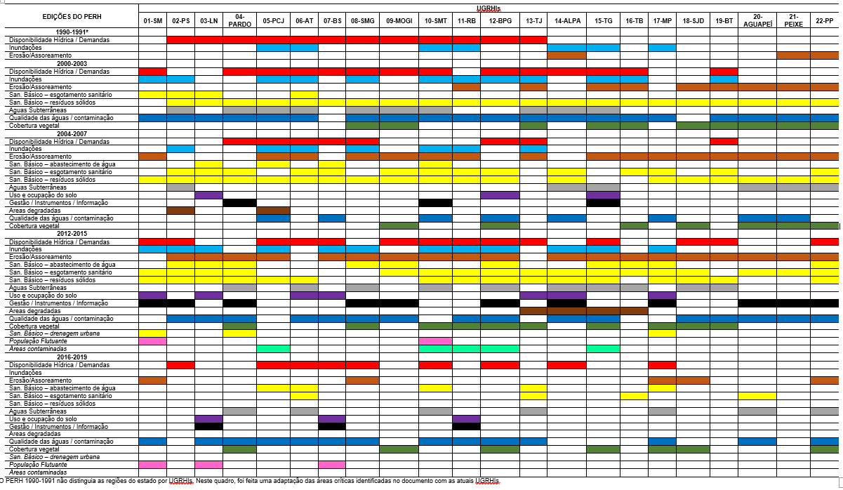
Análise de Temas Críticos por UGRHI: Evolução das menções nos sucessivos PERHs

Slide 7
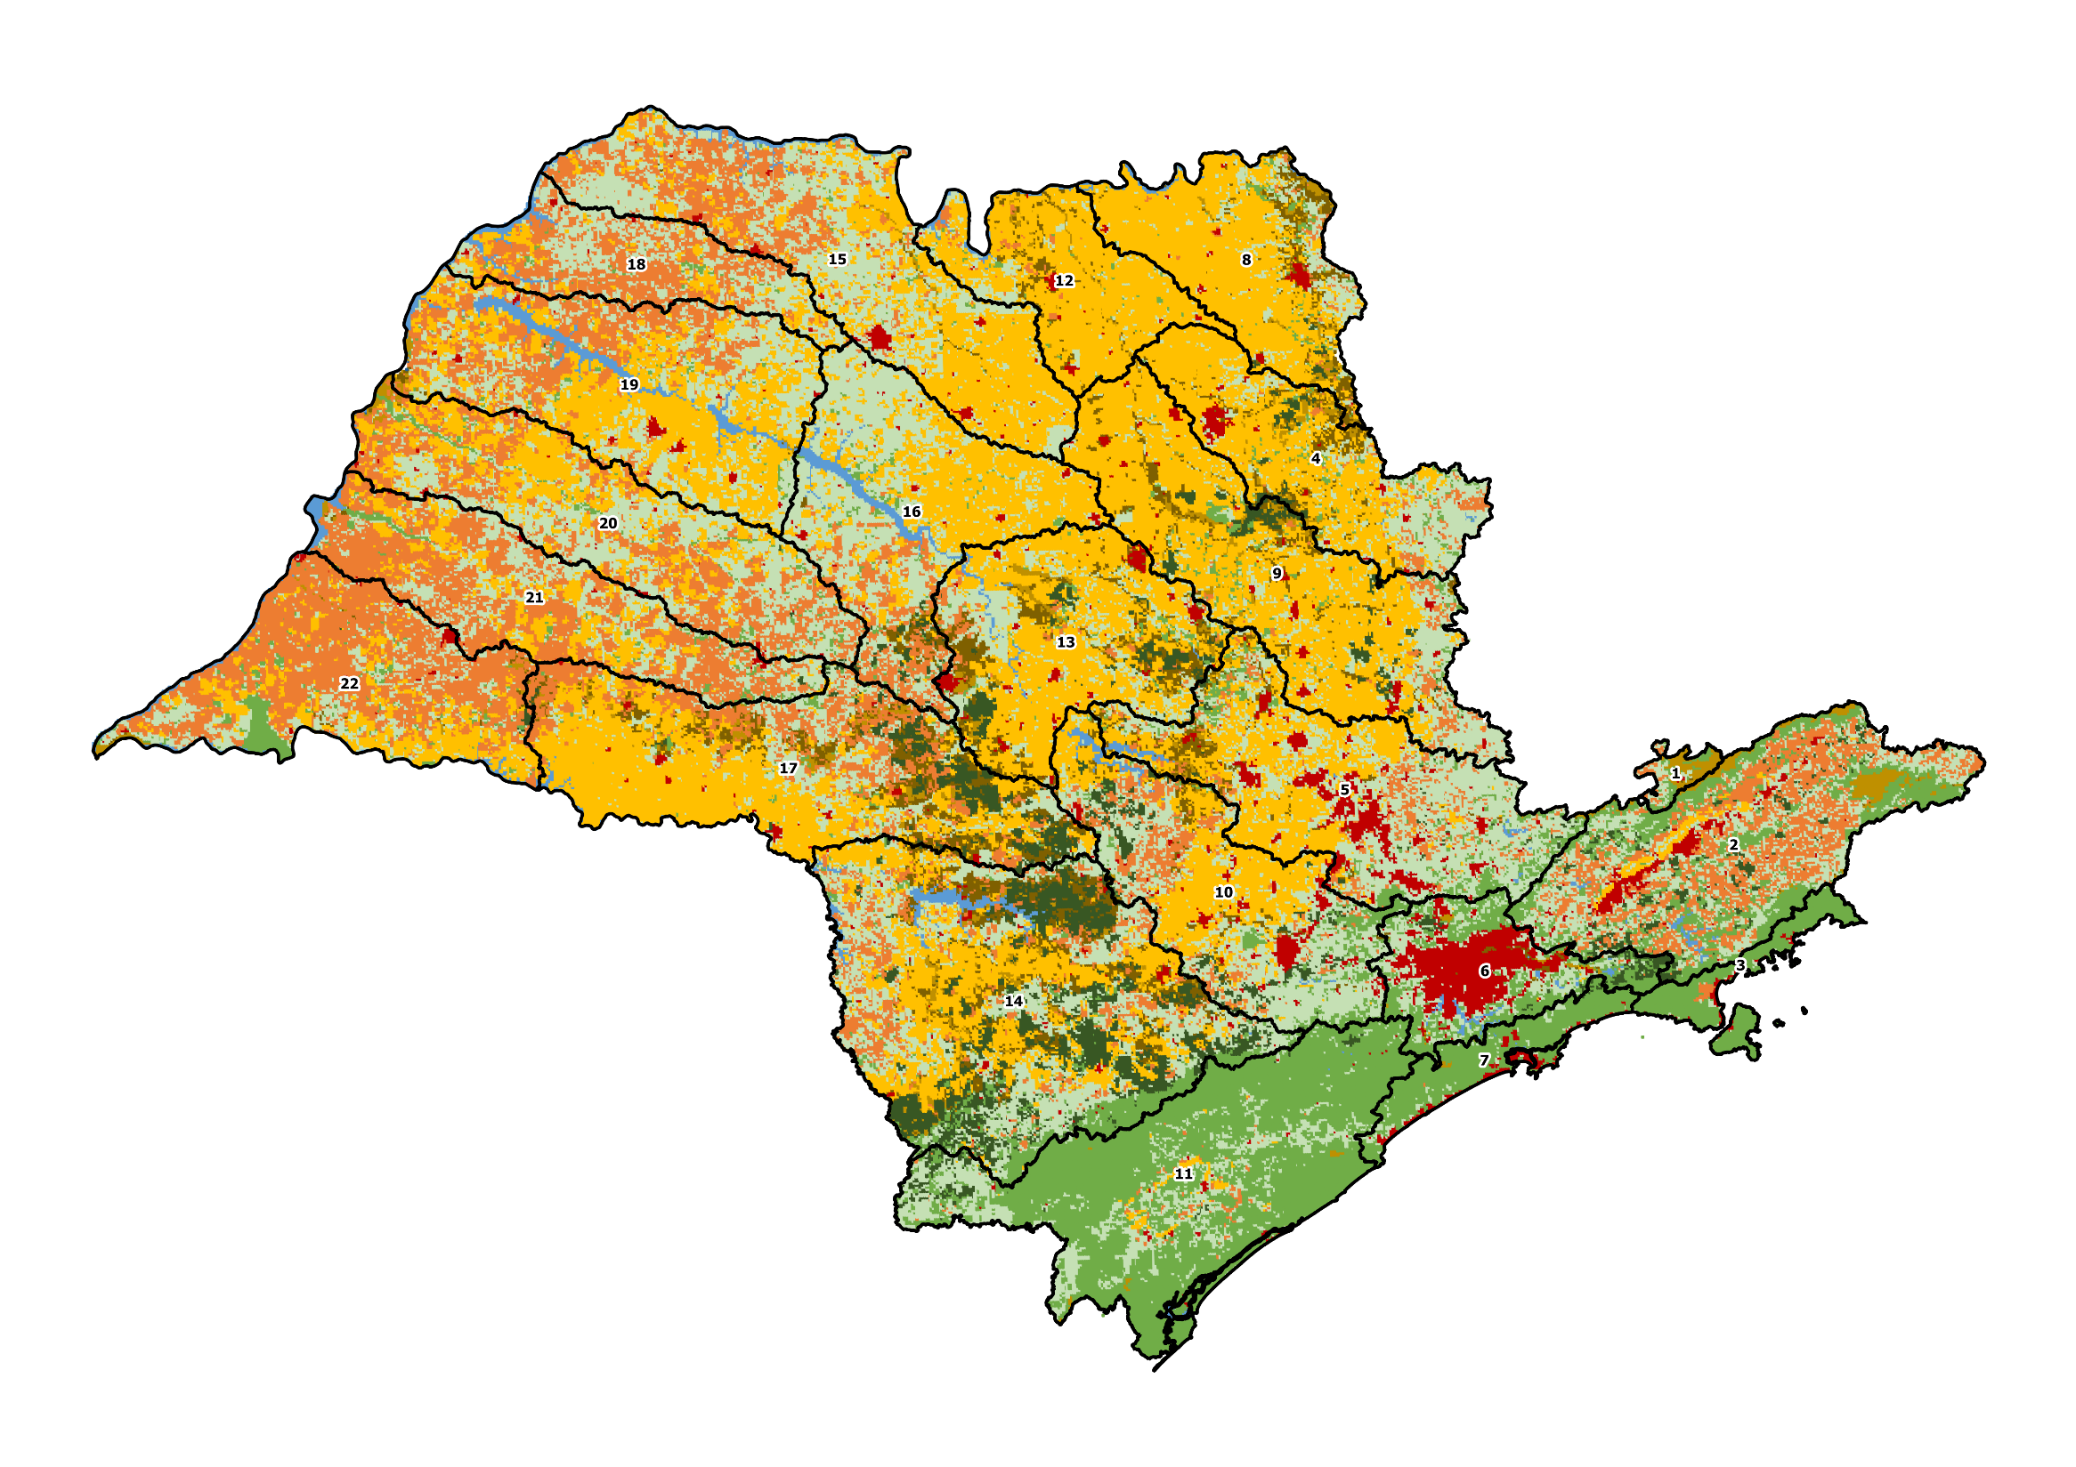
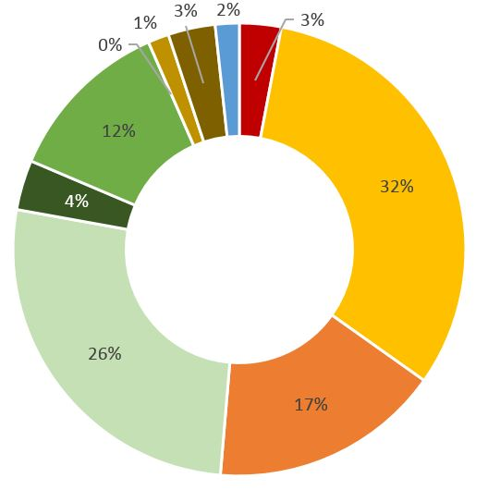
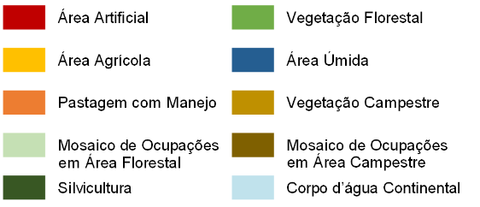
MAEPAMENTO
IBGE 2000
2000

Slide 8
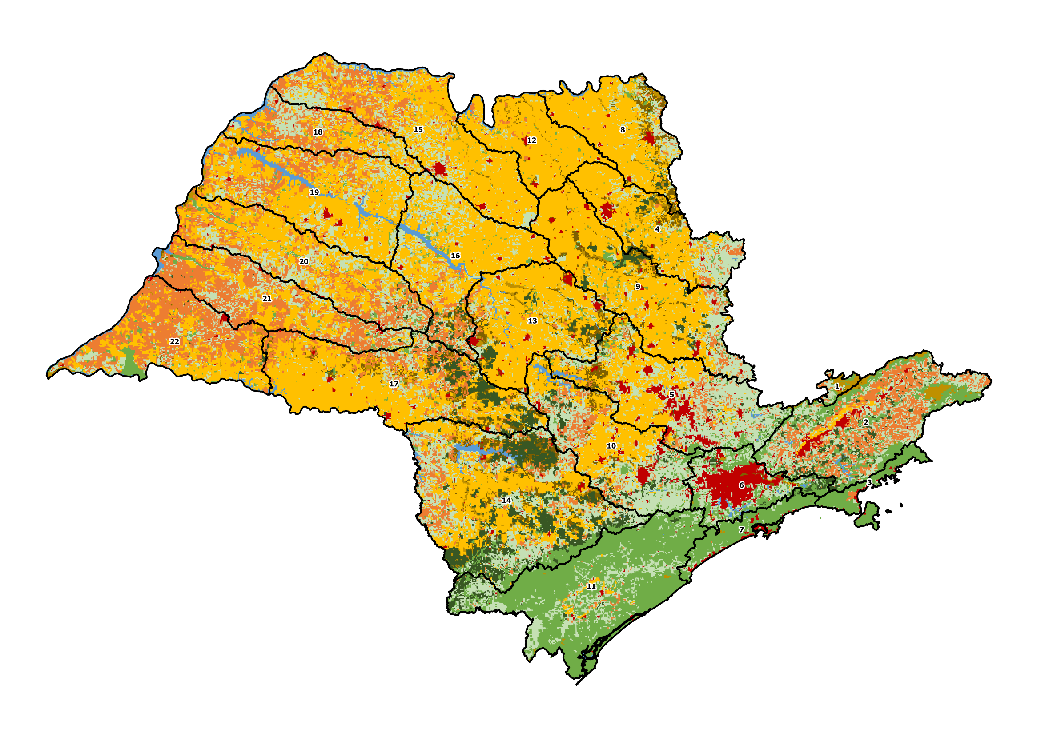
MAEPAMENTO
IBGE 2016
2016

Slide 9
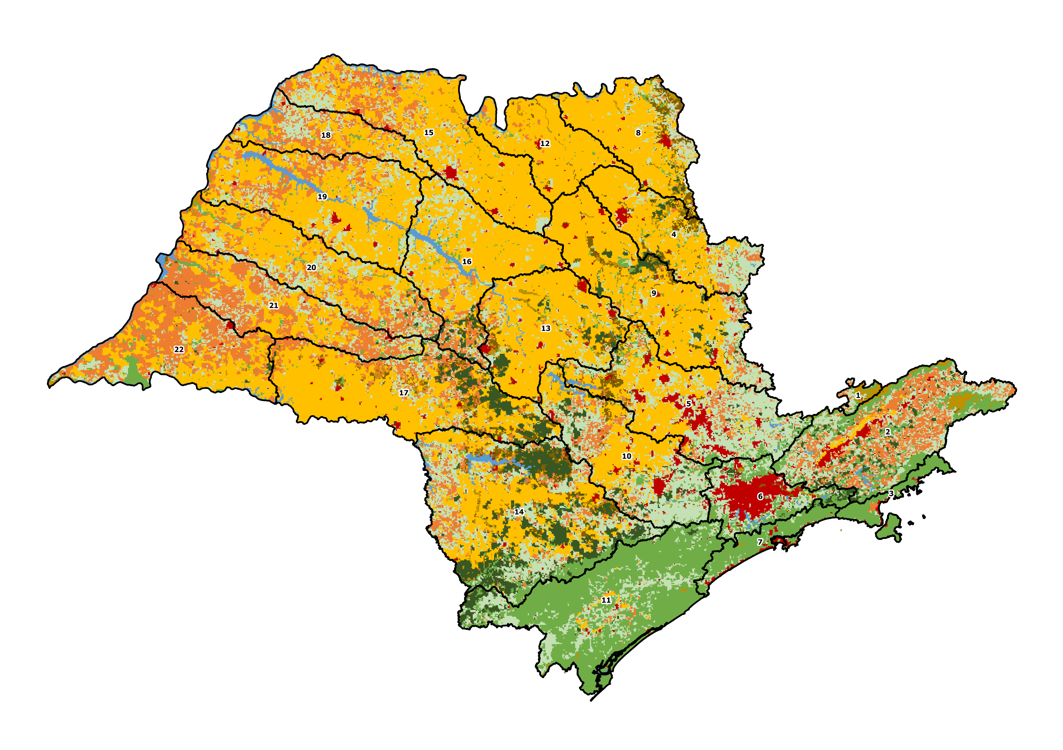
RESULTADO
PROJEÇÃO
2023

Slide 10

RESULTADO
PROJEÇÃO
2035

Slide 11

RESULTADO
PROJEÇÃO
2050

Slide 12
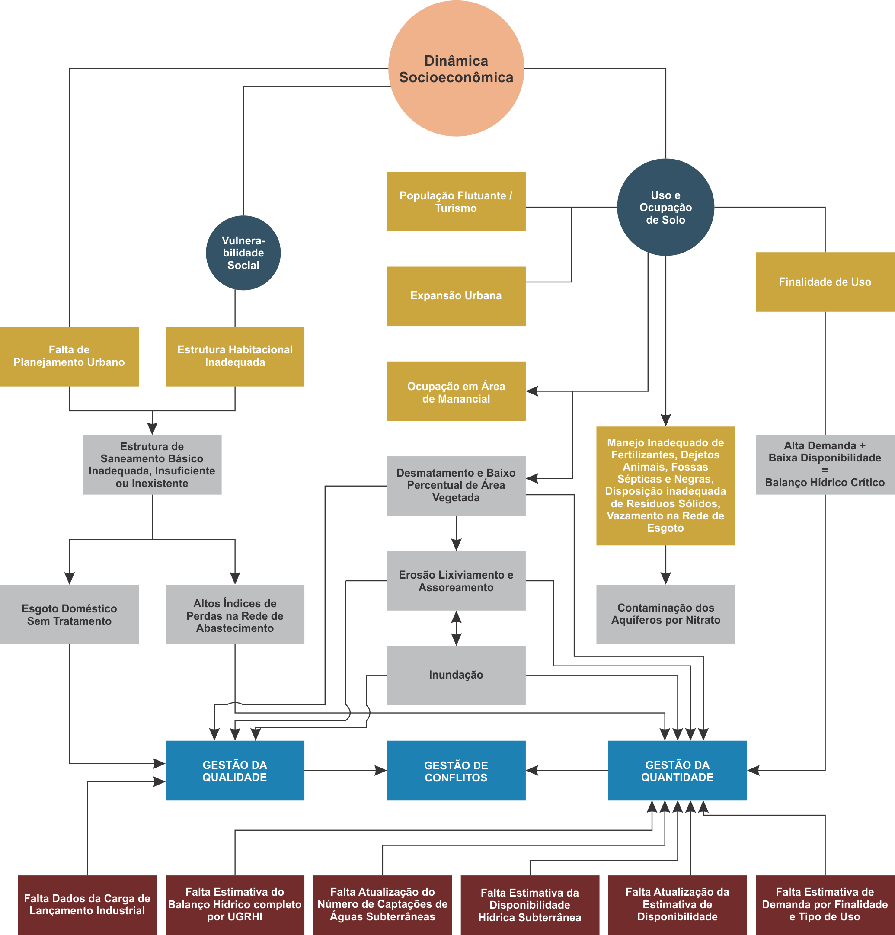
O Uso do Solo como Principal Força Motriz da Situação dos Recursos Hídricos
A transversalidade da água com a situação dos Recursos Hídricos pode ser percebida em temas críticos que extrapolam a atuação do gestor de águas:
Uso e Ocupação do Solo
Vulnerabilidade Social
  Estas condições (e várias outras) alteram a qualidade e a quantidade de água, aumentando os conflitos, e demandando uma gestão hídrica cada vez mais entrelaçada com outros aspectos para se tornar efetiva

Slide 13
Síntese dos Principais Aspectos do Diagnóstico
O estado de São Paulo é intensamente antropizado (alterado pela ação do Homem)
  A porção Oeste e central do estado é dominada por áreas de produção agrícola e pastagem com manejo, com poucos remanescentes de vegetação nativa
    É onde há maior disponibilidade de água, mas onde há menor concentração populacional
    É onde se concentra a maior vulnerabilidade à erosão e ao assoreamento
  A porção Leste e litorânea do estado concentra a maioria das áreas artificiais (áreas antrópicas urbanas), mas também concentra grandes reservas de vegetação nativa
    Inclui a maior parte da população, mas maiores conurbações metropolitanas, mas também inclui Unidades de Conservação que permitiram preservar importantes remanescentes de vegetação nativa
    São áreas com disponibilidade hídrica de alerta e mesmo crítica em termos de m³/habitante por ano (UGRHIs 06 – AT e 05 – PCJ)

Slide 14
Síntese dos Principais Aspectos do Diagnóstico
Para diminuir as criticidades que afetam os recursos hídricos, há uma intensa relação com o setor do saneamento:
  Muitas cidades mantêm seus Sistemas de Abastecimento de Água (SAA) com índices de perdas muito elevados (muito acima de 40% do total de água tratada não chega às casas) – isto precisa diminuir
  Há a necessidade de universalizar a coleta e tratamento de esgotos – isto precisa ser garantido
  Ainda assim, as metas do Plano Nacional de Saneamento Básico (PLANSAB) foram estipuladas para 2033, mas em alguns municípios e regiões do estado, só serão alcançadas em 2050 – isto precisa ser alcançado
  Além disso, coletar 90% dos esgotos gerados e tratar 100% dos esgotos coletados não é suficiente como objetivo estratégico, mas isto extrapola a capacidade do setor de saneamento, sendo condicionado por questões urbanísticas e habitacionais – nos aglomerados urbanos subnormais, os sistemas tradicionais de saneamento não conseguem atender à população – isso precisa mudar

Slide 15
Cenários Demográficos
Tendência de saturação populacional entre 2040 e 2045, com possibilidade de esvaziamento – e redução das demandas – na sequência, mas com diversidades regionais importantes, além do efeito de população flutuante em algumas UGRHIs

Slide 16
Cenários de Projeção de Demandas
Se, por um lado, isso pode levar a uma redução das demandas urbanas, caso se mantenham os níveis de perdas elevados nos sistemas de abastecimento de água, e caso não se avance em um melhor controle dos usos rurais, os esforços de gestão de um determinado setor podem ser neutralizados ou mesmo perdidos.
As projeções de demandas somadas para abastecimento urbano, usos industriais e rurais foram projetadas para 2050, estabelecendo-se um Cenário Tendencial e uma envoltória de Limite Superior (maior pressão sobre os recursos hídricos) e um Limite Inferior (menor pressão sobre os recursos hídricos)

Slide 17
Síntese de Possíveis Aprimoramentos de Gestão
Cobrança pelo uso dos recursos hídricos: cadastro com outorgas e cargas poluidoras + novas outorgas e licenças ambientais; maior aderência de aplicação dos recursos com as prioridades dos PBHs; rever valores da cobrança; e implantar cobrança pelo uso rural
Enquadramento dos corpos d’água em classes de qualidade: rever enquadramento das águas superficiais; fazer relatórios periódicos de aderência; desenvolver metodologia de enquadramento de águas subterrâneas para proteger e conservar aquíferos
Outorga de direitos de uso de recursos hídricos: aprimorar cadastro; georreferenciar elementos; monitorar volumes de usos não consuntivos
Planos de Recursos Hídricos e Relatórios e Situação: planejar por áreas e temas críticos por bacia; aumentar correlação PERH com PPA; aprimorar gestão das águas subterrâneas; usar RS como ferramenta de acompanhamento de ações de gestão dos PBHs e do PERH
Sistema de informações Sobre Recursos Hídricos: operacionalizar e manter um SI que atenda à Lei n° 9.433/97
Programas de Duração Continuada: aprimorar, atualizar e alinhar os PDCs com PBHs e PPA

Slide 18
Síntese de Possíveis Aprimoramentos de Gestão
Rateio de Custos de Obras: viabilizar a aplicação deste instrumento
Fundo Estadual de Recursos Hídricos (FEHIDRO): aumentar a aderência com ações prioritárias dos PBHs; complementar formas de captação de recursos para aumentar a capacidade de investimento do FEHIDRO
Infração às normas de utilização dos recursos hídricos: aperfeiçoar as normas, mantendo a compatibilidade entre os fatores ambientais e socioeconômicos do uso das águas
Licenciamentos ambiental: aprimorar a disponibilização dos dados sobre cargas poluidoras para fins de planejamento da prevenção e do controle da poluição das águas
Monitoramento quali-quantitativo dos recursos hídricos: aprimorar redes de monitoramento das águas superficiais e subterrâneas (sub-bacias críticas, mananciais de abastecimento e APRMs, incluindo a integração do RNQA, à conservação e aquíferos); aperfeiçoar a integração dos bancos de dados do DAEE, da CETESB, dos prestadores de serviços de saneamento e dos órgãos de planejamento no âmbito do SIGRH e do SINGREH; estabelecer mecanismo de monitoramento efetivo da poluição difusa

Slide 19
Recomendações das Prospecções Setoriais e de Demandas
O Prognóstico tece várias recomendações quanto às projeções de demanda (abastecimento público, demanda industrial e demanda rural- principalmente irrigação), quanto ao controle de cargas poluidoras (domésticas, industriais e difusas – inclusive de origem rural)
Quanto aos usos não consuntivos, tece considerações e apresenta recomendações quanto à pesca e aquicultura, navegação fluvial e geração de energia, e quanto ao setor de turismo, recreação e lazer
Finalmente, coloca recomendações quanto ao manejo de resíduos sólidos, à drenagem urbana e controle de inundações, e consolida vários aspectos destes temas com preocupações quanto aos processos de erosão e assoreamento, além de sugerir um avanço na discussão de exportação de “água virtual” (incorporada a produtos), principalmente nas cadeias produtivas de carnes e etanol.

Slide 20
Resultados para os Cenários Futuros do Prognóstico
Resultados do balanço hídrico por 3.074 ottobacias para horizontes do plano (2017, 2023, 2035, 2050) com três vazões de referência (Q_{média}, Q_{95%} e Q_{7,10})
Índices adotados:
Criticidade qualitativa – IQ
Criticidade quantitativa – ISR
Criticidade quali-quantitativa - ISQ
Trechos de rios com atendimento e sem atendimento ao enquadramento atual
Trechos de rios com concentrações de DBO e fósforo
Neste PERH foi possível discretizar os trechos críticos dentro das UGRHIs, permitindo maior atenção pelos PBHs e evitando pulverização de recursos em toda a área de cada UGRHI, concentrando recursos nestes trechos críticos identificados

Slide 21
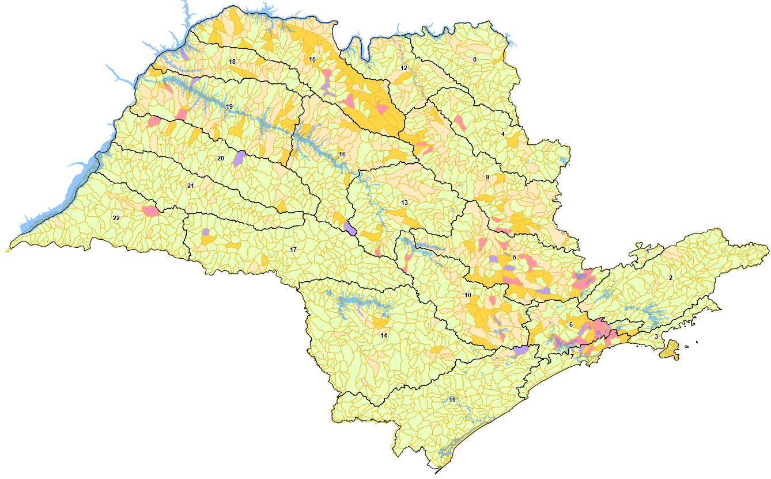
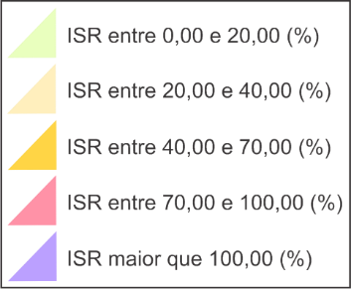
Resultado do Balanço Hídrico para Q_{95%}, 2017
Índice de Criticidade Quantitativa - ISR

Slide 22
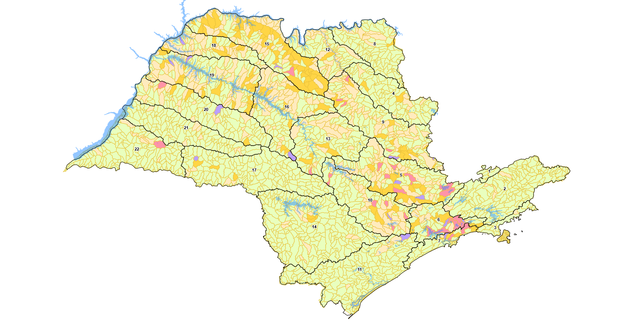
Resultado do Balanço Hídrico para Q_{95%}, 2023
Índice de Criticidade Quantitativa - ISR

Slide 23
Resultado do Balanço Hídrico para Q_{95%}, 2035
Índice de Criticidade Quantitativa - ISR

Slide 24
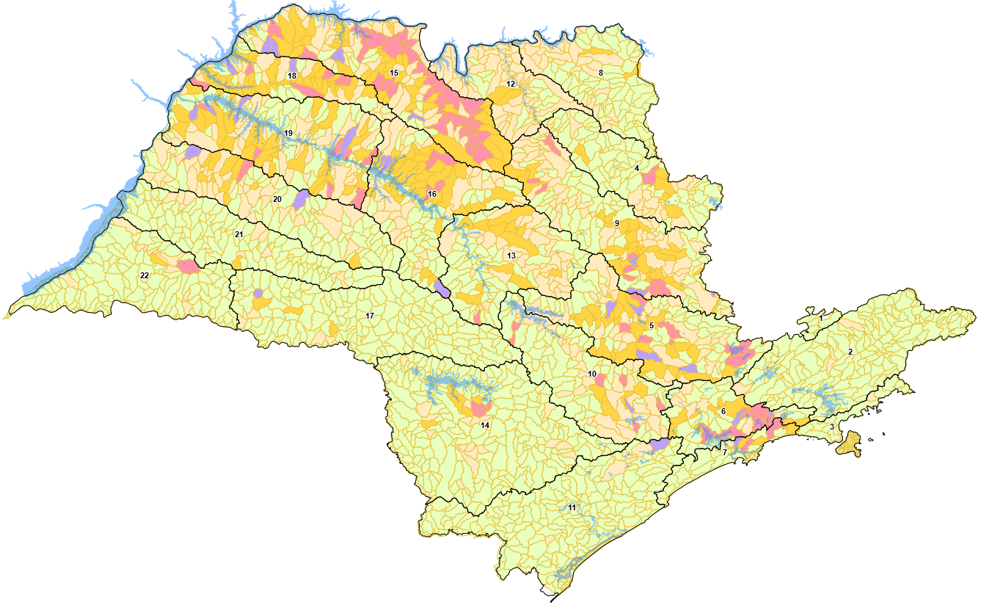
Resultado do Balanço Hídrico para Q_{95%}, 2050
Índice de Criticidade Quantitativa - ISR

Slide 25
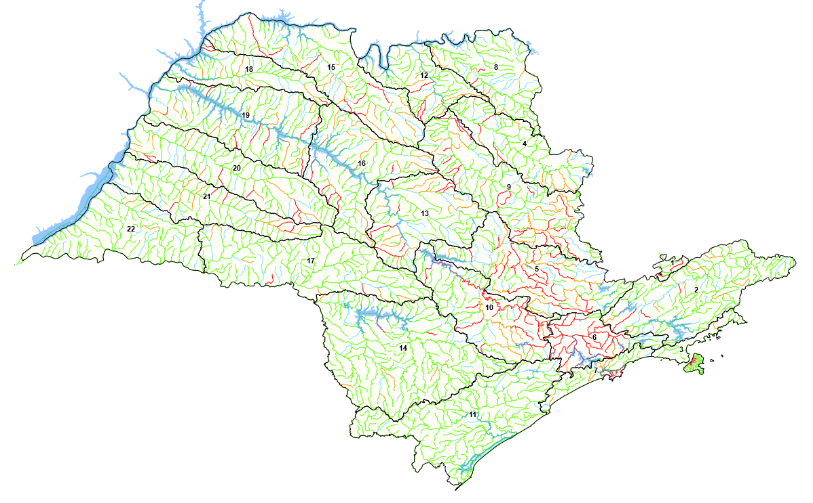
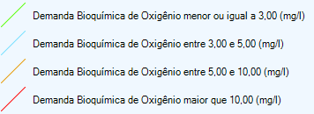
Concentração máxima de DBO no estado de São Paulo para Q_{95%} (2017)

Slide 26

Concentração máxima de DBO no estado de São Paulo para Q_{95%} (2050)

Slide 27
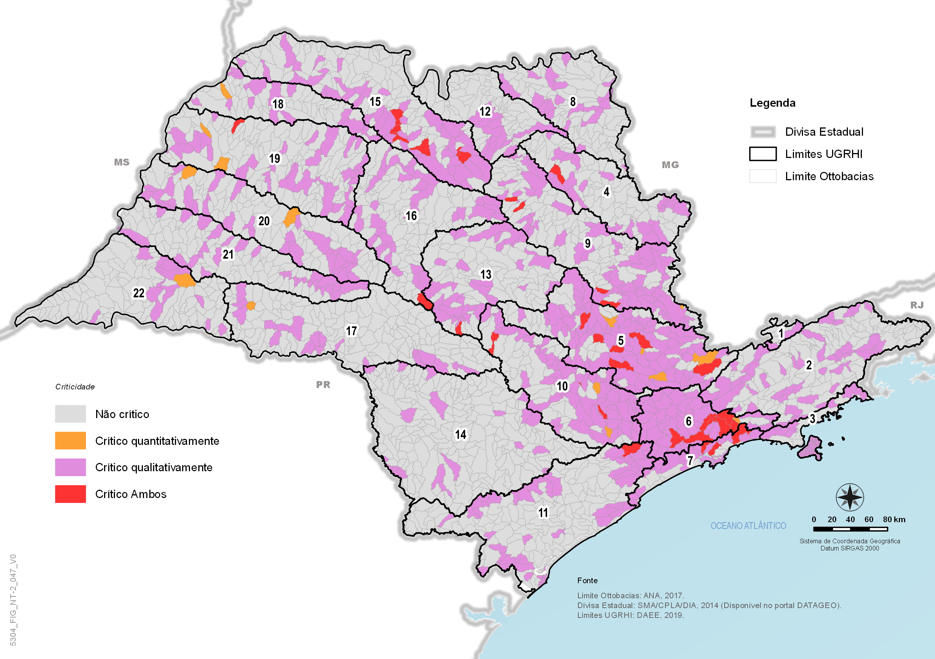
Resultados do ISQ no estado de São Paulo para Q_{95%} (2017)

Slide 28
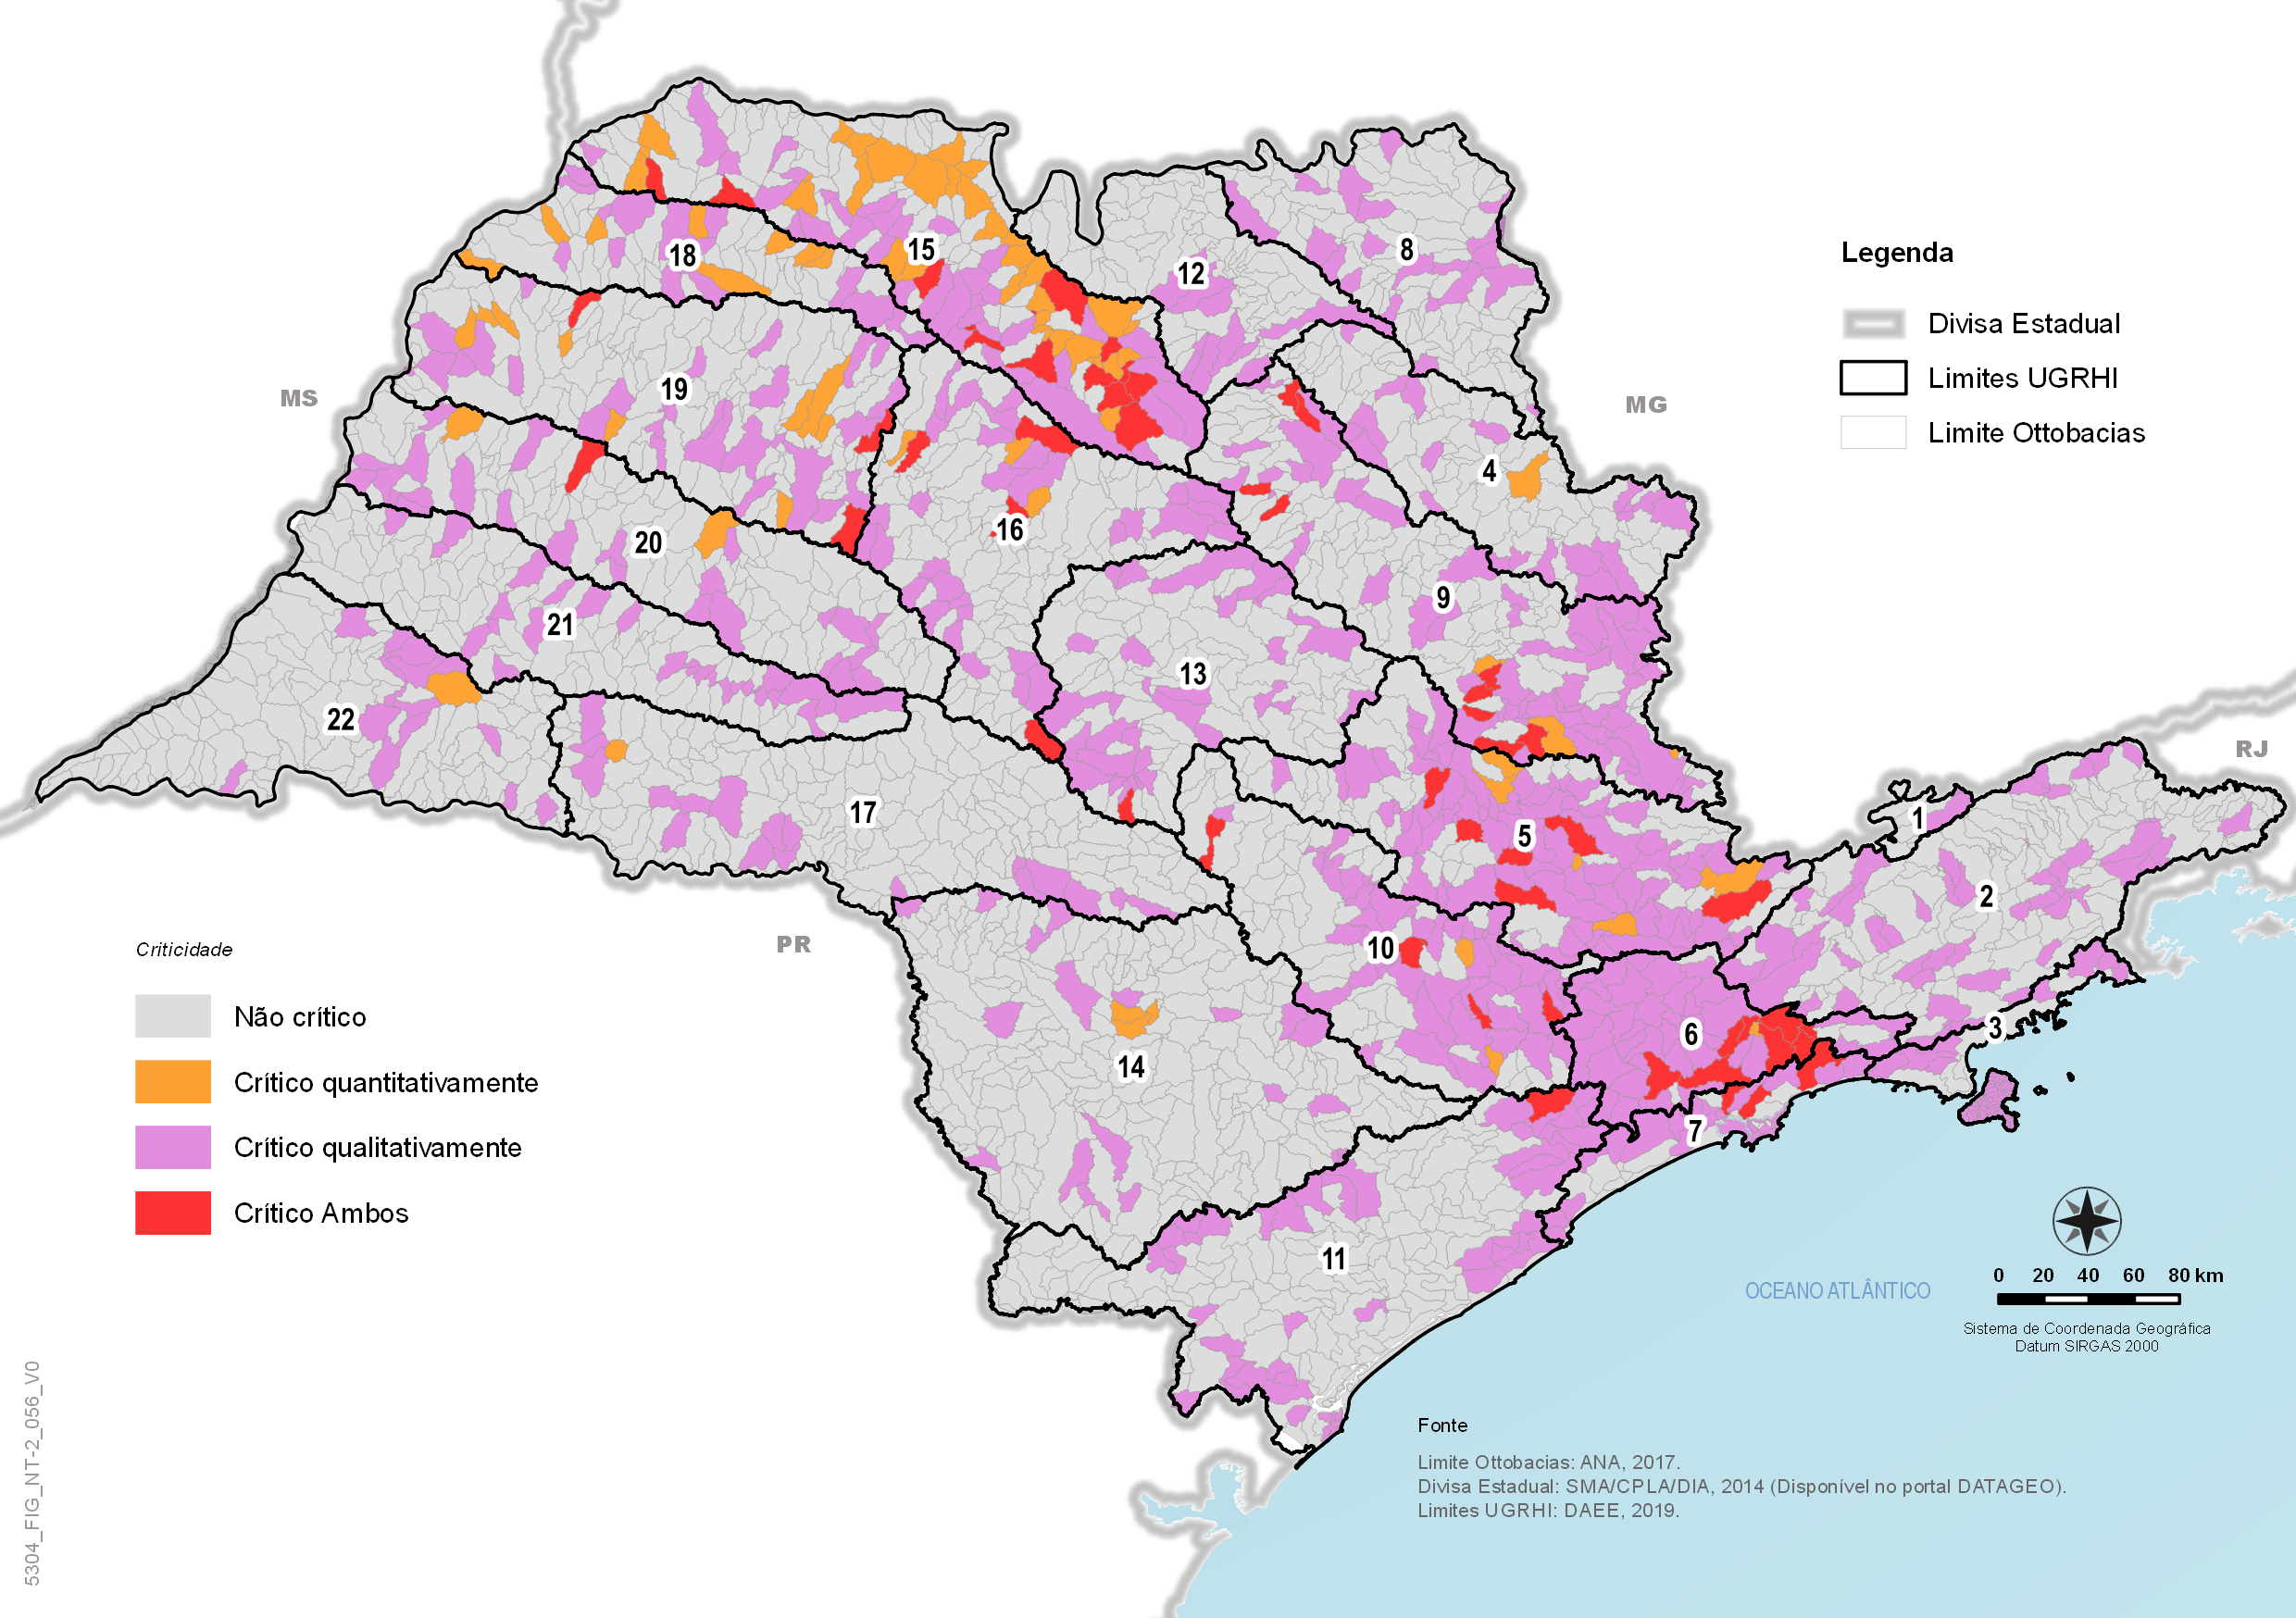
Resultados do ISQ no estado de São Paulo para Q_{95%} (2050)

Slide 29
Recomendações da Modelagem Quali-Quantitativa
Decorrem das constatações da modelagem recomendações associadas ao balanço quantitativo e qualitativo:
Balanço quantitativo
  Atualizar índices de coleta e tratamento de esgoto, incluindo eficiência das ETEs
  Atualizar cadastro de outorgas
  Manter mapeamento do uso do solo atualizado
  Avaliar as ottobacias mais críticas para orientar prioridades dos PBHs
Balanço qualitativo
  Oportunidade de rediscutir o enquadramento dos corpos d’água em função do atendimento dos usos, das necessidades da população e dos recursos disponíveis
  Oportunidade de discutir ações de renaturalização dos rios
  Implantação de coleta de vazões em tempo seco onde não seja possível construir coletores de esgotos
  Adoção de técnicas avançadas de tratamento em ETEs
  Monitoramento contínuo dos corpos hídricos, integrando redes de qualidade e de quantidade

Slide 30
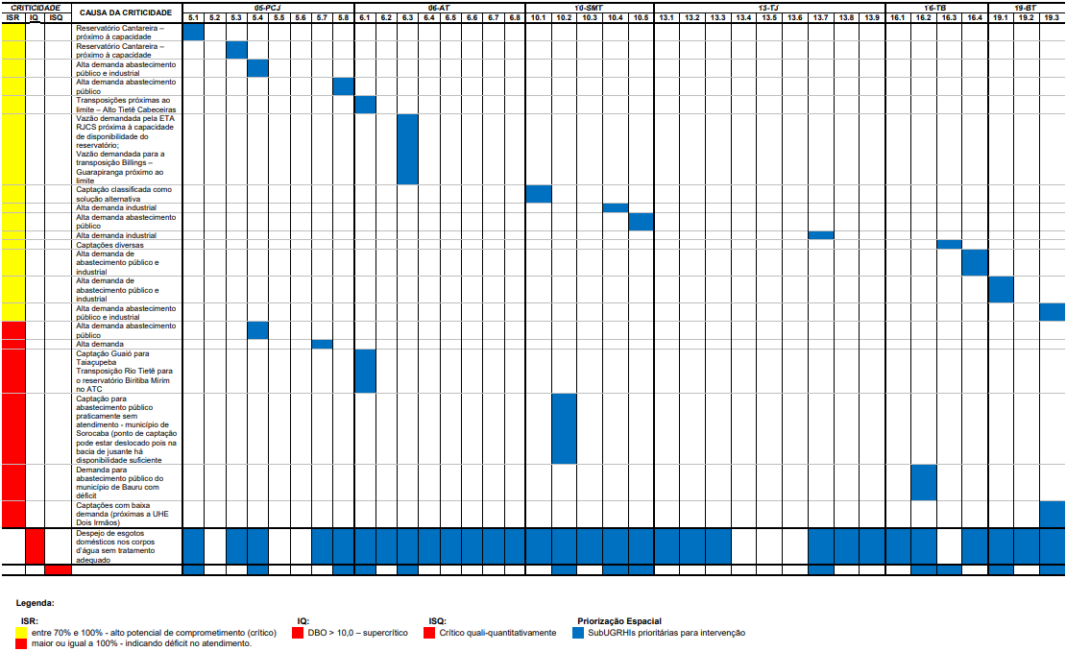
Exemplo de Matriz de Criticidades em uma RH

Slide 31
Exemplo de Mapeamento do ISQ
ISQ = Criticidade quali-quantitativa

Slide 32
Demais Áreas e Temas Críticos
Percentuais de Áreas com Remanescentes Vegetais e com Elevada Suscetibilidade à Erosão, por UGRHI

Slide 33
Demais Áreas e Temas Críticos
Índice Médio de Perdas na Distribuição de Água para as UGRHIs para o ano de 2017

Slide 34
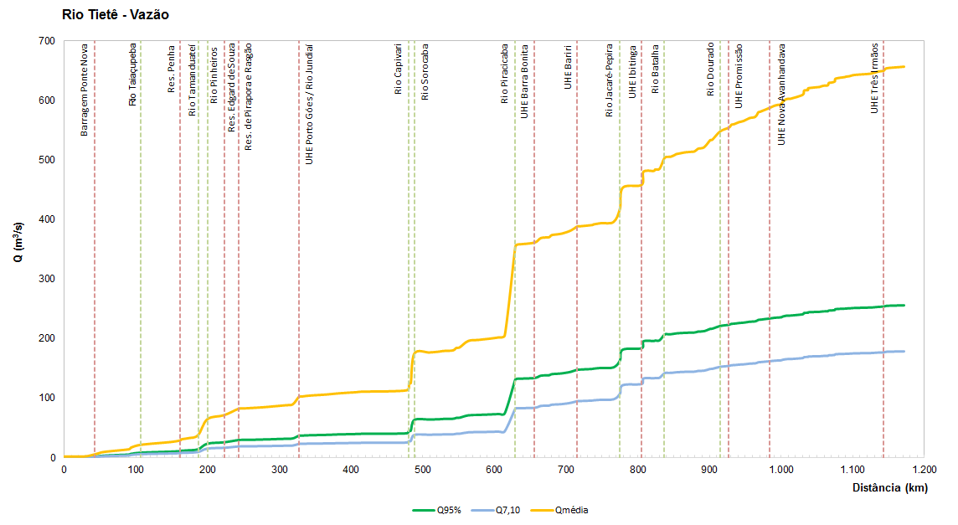
Modelagem de Qualidade da Água na Bacia do Rio Tietê
Evolução da Vazão ao longo do Rio Tietê nas três vazões de Referência: Q_{média}, Q_{95%} e Q_{7,10}

Slide 35
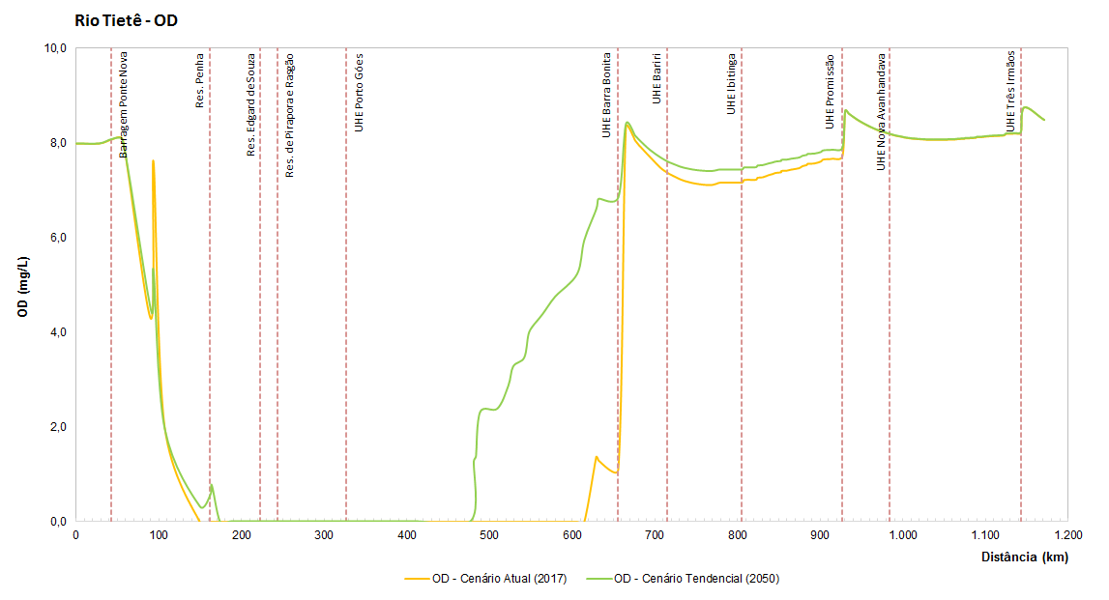
Modelagem de Qualidade da Água na Bacia do Rio Tietê
Evolução da Concentração de Oxigênio Dissolvido em Vazão de Seca Extrema (Q_{7,10}) ao longo do Rio Tietê

Slide 36
Modelagem de Qualidade da Água na Bacia do Rio Tietê
Investir na universalização da coleta e do tratamento de esgotos, sobretudo nas UGRHIs 05 – PCJ, 06 – AT, e 10 – SMT
Atacar o problema das “cidades informais”, com aglomerações subnormais nas quais as soluções tradicionais de saneamento não são aplicáveis
Avançar em geração e dados e informações de modo a contribuir para:
uma melhor compreensão de eventos de poluição das águas nos reservatórios do Médio e Baixo Tietê
a redução do problema de formação de espumas e redução de cargas nos trechos de jusante do Alto Tietê
um melhor controle do problema dos resíduos sólidos flutuantes
a maximização dos usos múltiplos dos reservatórios do Médio e Baixo Tietê

Slide 37
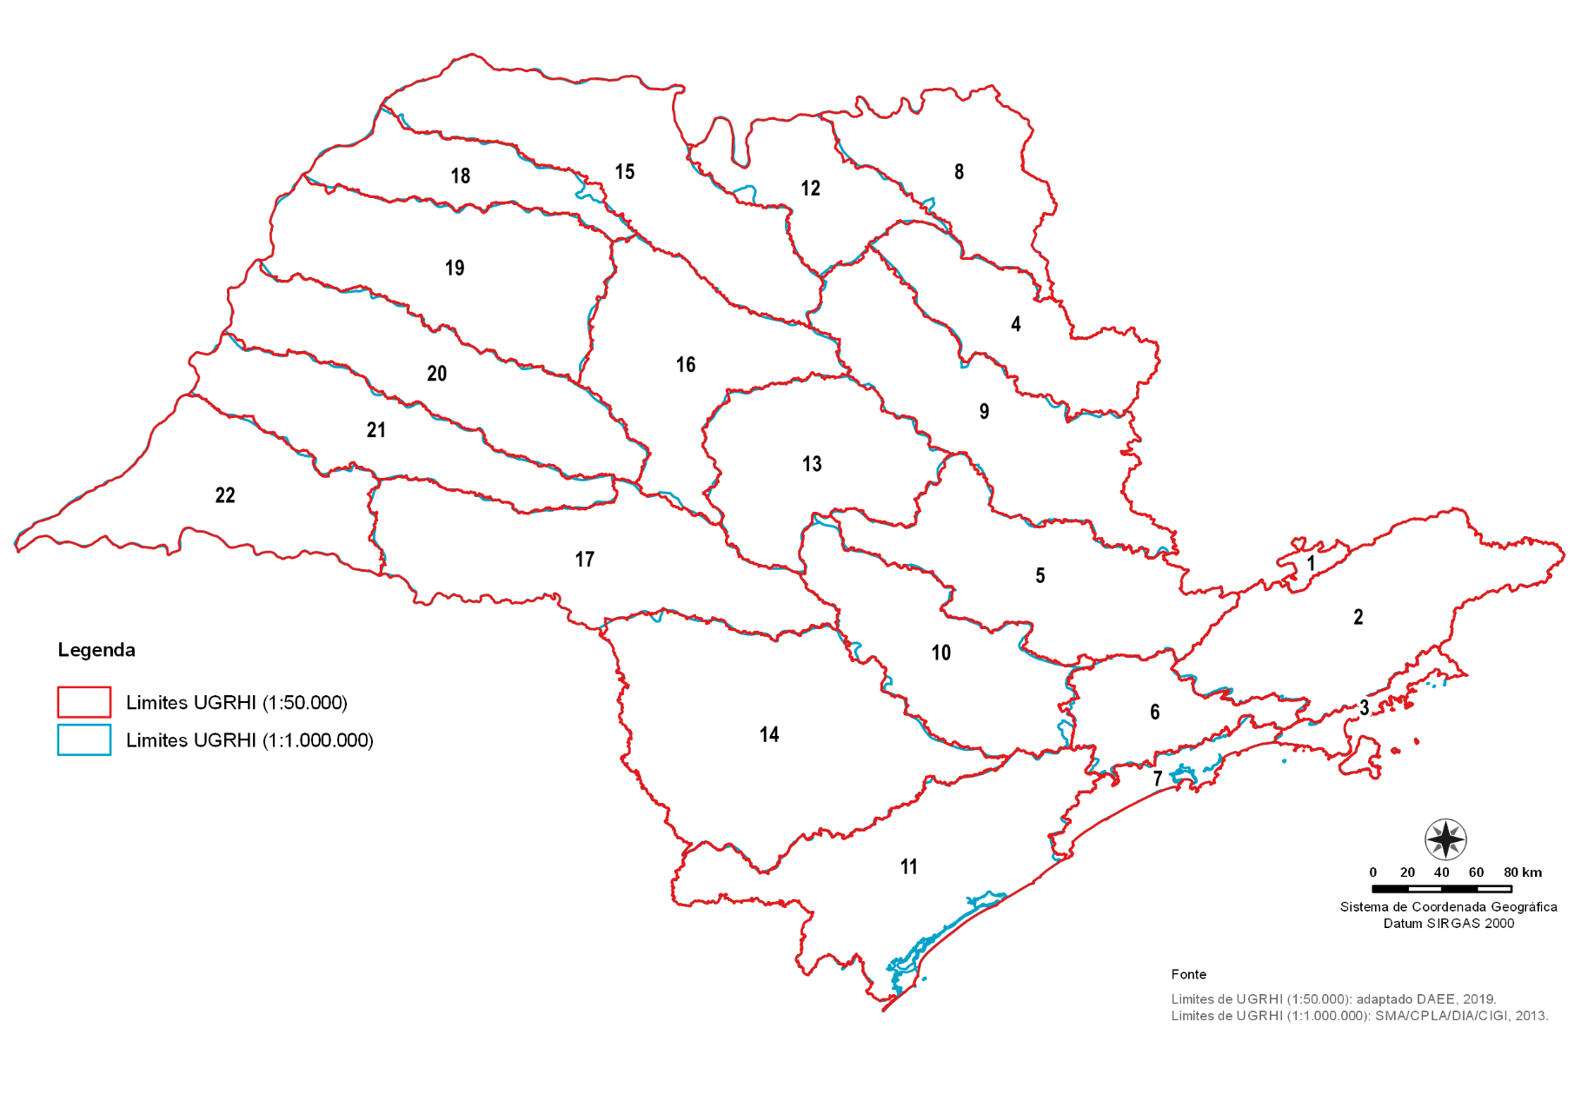
Aprimoramento dos Limites das UGRHIs
Até a Lei 16.337/2016 utilizou-se limites das UGRHIs com base em mapeamento em escala 1:1.000.000, o que causa algumas distorções
Um retrabalho do DAEE permitiu redefinir os limites das UGRHIs em escala 1:50.000, eliminando ou diminuindo tais distorções

Slide 38
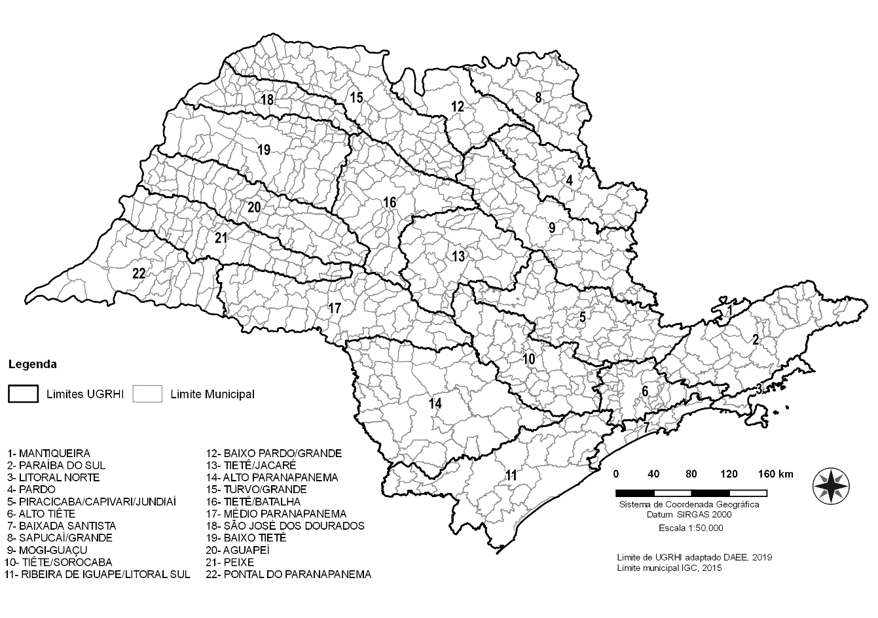
Aprimoramento dos Limites das UGRHIs
Mapa com Limites das UGRHIs em escala 1:50.000 da deliberação CRH n° 228/2019
Configuração utilizada no PERH:
Estado de São Paulo com seus 645 municípios reorganizados em:
6 Regiões Hidrográficas
22 UGRHIs
114 SubUGRHIs
3.074 ottobacias

Slide 39
Plano de Ação e Programa de Investimentos (PA/PI) de Curto Prazo 2020-2023
Aspectos Relevantes:
Aproximação da área de recursos hídricos com a realidade setorial das entidades que integram o SIGRH por meio do vínculo entre PPA e do PA/PI PERH; Objetivos Estratégicos e Objetivos do Desenvolvimento Sustentável;
Processo de mobilização e pactuação institucional resultando em ações do que consideram aspectos de exequibilidade;
Estruturação do PA/PI em Programas de Duração Continuada (PDCs)

Slide 40
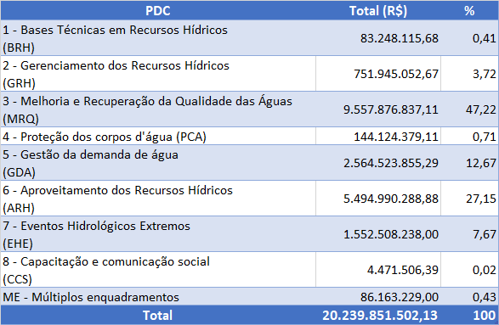
Plano de Ação e Programa de Investimentos (PA/PI) de Curto Prazo 2020-2023
Destaques:
PDC 3 – MRQ - inclui obras de esgotamento sanitário
PDC 6 – ARH - ações estruturais de sistemas de abastecimento e à Hidrovia Tietê Paraná entre outras
PDC 5 – GDA - aproveitamento dos recursos hídricos controle de perdas em sistemas de abastecimento

Slide 41
Resumo do PA/PI de médio prazo: 2024-2027/2028-2035
Além do PA/PI de curto prazo, para o horizonte 2020-2023, totalmente atrelado ao PPA do estado de São Paulo para o mesmo período, o PERH 2020-2023 fez um exercício de identificação das ações contínuas, considerando:
Que vários programas têm continuidade (daí os PDCs serem “Programas de Duração Continuada”)
Que os programas de investimentos são revisados – redimensionados e reavaliados a cada 4 anos
E que há investimentos feitos uma vez só (e.g.: construção ou renovação de Estações de Tratamento de Esgotos) e outros que precisam ser espalhados ao longo do tempo (e.g.: controle de perdas em SAA, que demandam investimentos frequentes e contínuos na substituição de ativos de adutoras, redes de distribuição e ramais)
Com tais considerações, delineou-se uma estimativa preliminar, conforme a seguir:

Slide 42
Resumo do PA/PI de médio prazo: 2024-2027/2028-2035
Resumo dos Investimentos por PDC e por Período
PDC | Total Geral (R$ x 1.000)
 | 2024-2027 | 2028-2035 | Total (2024-2035)
1 - BRH - Bases Técnicas em Recursos Hídricos | R$127.220,00 | R$36.200,00 | R$163.420,00
2 - GRH - Gerenciamento dos Recursos Hídricos | R$46.940,00 | R$56.000,00 | R$102.940,00
3 - MRQ - Melhoria e Recuperação da Qualidade das Águas | R$6.946.300,00 | R$10.000,00 | R$6.956.300,00
4 - PCA - Proteção dos Corpos D'Água | R$26.040,00 | R$3.440,00 | R$29.480,00
5 - GDA - Gestão da Demanda de Água | R$2.041.000,00 | R$4.300.000,00 | R$6.341.000,00
6 - ARH - Aproveitamento dos Recursos Hídricos | R$4.308.000,00 | R$6.254.000,00 | R$10.562.000,00
7- EHE - Eventos Hidrológicos Extremos | R$677.780,00 | R$652.000,00 | R$1.329.780,00
8 - CCS - Capacitação e Comunicação Social | R$9.500,00 | R$3.600,00 | R$13.100,00
ME - Múltiplos Enquadramentos | R$11.300,00 | R$160.000,00 | R$171.300,00
Total: | R$14.194.080,00 | R$11.475.240,00 | R$25.669.320,00
Portanto, se o PA/PI 2020-2023 já prevê, entre ações contínuas e não contínuas, investimentos da ordem de R$ 20 bilhões, o período 2024-2027 já permite antever no mínimo R$ 14,2 bilhões, enquanto que os horizontes de mais longo prazo (a partir de 2028, quando ainda não se terá atingido a universalização do saneamento e tampouco a redução de perdas em vários municípios) já permite identificar investimentos de, no mínimo, R$ 11,5 bilhões

Slide 43
Lacunas de Conhecimento
Ao longo da elaboração do PERH foi observado que alguns dados e informações relevantes para o aprimoramento da gestão e governança hídrica não puderam ser utilizados por diversos motivos:
não existem;
existem, mas não estão disponibilizadas em ambiente público;
existem, mas não estão disponibilizadas em formato adequado - informação geográfica não “espacializada” (com o shapefile correspondente); ou
existem, mas estão desatualizadas e/ou incompletas.
Chamou-se estes tópicos para desenvolvimento futuro de “lacunas de conhecimento”, as quais foram organizadas conforme os seguintes temas:

Slide 44
Lacunas de Conhecimento
Dinâmicas Demográfica e Socioeconômica
Saneamento Básico (água e esgoto, resíduos sólidos, drenagem urbana e manejo de águas pluviais)
Demandas pelo Uso da Água e Instrumento de Outorga
Disponibilidade Hídrica
Qualidade das Águas
Balanço Hídrico
Uso e Cobertura da Terra
Áreas Degradadas
Integração entre os Instrumentos de Gestão dos Recursos Hídricos
Clima, Mudanças Climáticas e Eventos extremos
Outros temas (exportação de “água virtual”, Produção mais Limpa – “P+L”, resultados de Programas de Pagamento por Serviços Ambientais – PSA, dentre outros)

